Slide 1

Try catch
Basworo ardi pramono

Slide 2
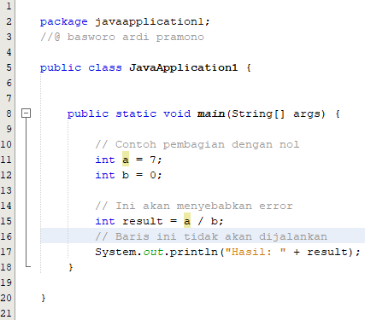
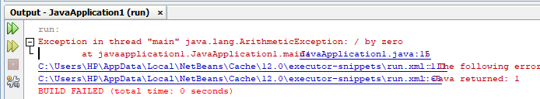
Tanpa try Catch
Notes:
package javaapplication1;
//@ basworo ardi pramono
public class JavaApplication1 {
public static void main(String[] args) {
// Contoh pembagian dengan nol
int a = 7;
int b = 0;
// Ini akan menyebabkan error
int result = a / b;
// Baris ini tidak akan dijalankan
System.out.println("Hasil: " + result);
}
}

Slide 3
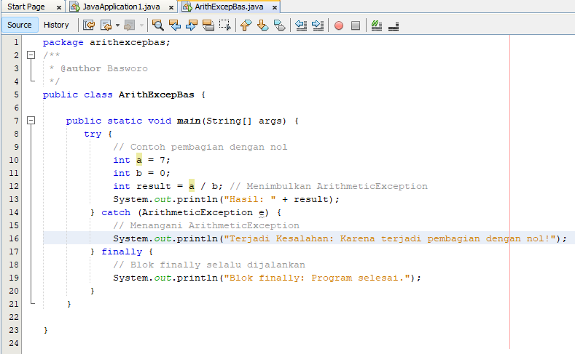
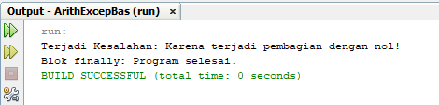
Dengan Try catch

Slide 4
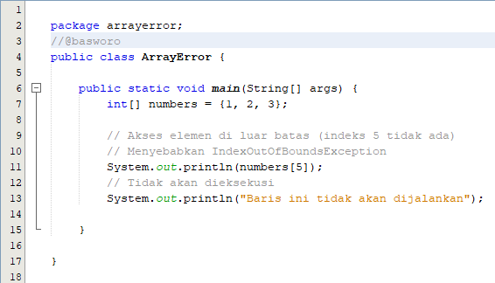
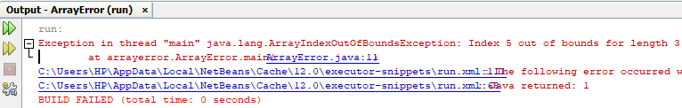

Slide 5
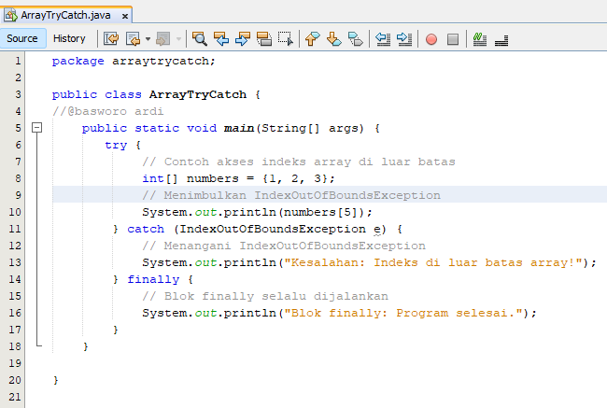
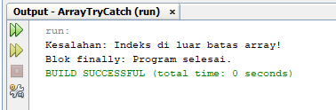

Slide 6

Thank You

